Slide 1
KIỂM TRA KIẾN THỨC CŨ
Em hãy nhắc lại các phép biến hình đã học và chỉ ra tính chất chung của chúng?
Các phép biến hình đã học là: Phép tịnh tiến, phép đối xứng tâm,
phép đối xứng trục, phép quay và phép đồng nhất.
Các tính chất chung của chúng là:
+ Bảo toàn khoảng cách giữa hai điểm bất kỳ.
+ Biến đường thẳng thành đường thẳng, biến đoạn thẳng
thành đoạn thẳng bằng nó, biến tam giác thành tam giác bằng nó,
biến góc thành góc bằng nó, biến đường tròn thành đường tròn
có cùng bán kính.

Slide 2
LỚP
HÌNH HỌC
11
Chương 1: PHÉP DỜI HÌNH VÀ PHÉP ĐỒNG DẠNG TRONG MẶT PHẲNG
Bài 6. KHÁI NIỆM VỀ PHÉP DỜI HÌNH
VÀ HAI HÌNH BẰNG NHAU
I
KHÁI NIỆM VỀ PHÉP DỜI HÌNH
1
Định nghĩa
2
Các ví dụ
II
TÍNH CHẤT
III
KHÁI NIỆM HAI HÌNH BẰNG NHAU
IV
LUYỆN TẬP

Slide 3
I
KHÁI NIỆM VỀ PHÉP DỜI HÌNH
1
Định nghĩa
Định nghĩa
Phép dời hình là phép biến hình bảo toàn khoảng cách giữa hai điểm
bất kì. Ký hiệu: F, G, H, …
Ta có F là phép dời hình: $∀M,N:\left\{\begin{aligned}F\left(M\right)=M^{′} \\ F\left(N\right)=N^{′}\end{aligned}\right.⇒MN=M^{′}N′$
Nhận xét
① Phép dời hình: phép đồng nhất, tịnh tiến, đối xứng trục, đối xứng tâm và phép quay.
② Phép biến hình có được bằng cách thực hiện liên tiếp hai phép dời hình cũng là một phép dời hình.

Slide 4
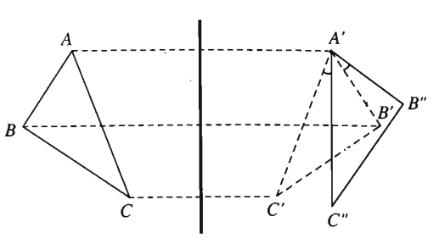
I
KHÁI NIỆM VỀ PHÉP DỜI HÌNH
2
Các ví dụ
Ví dụ 1
Phép biến hình biến tam giác ABC thành tam giác A’B’’C’’ có phải là phép dời hình không? Vì sao?
Bài giải
Ta có phép đối xứng trục biến tam giác ABC thành tam giác A’B’C’ và phép quay tâm A’ biến tam giác A’B’C’ thành tam giác A’B’’C’’.
Do đó phép biến hình biến tam giác ABC thành tam giác A’B’’C’’ là phép dời hình có được bằng cách thực hiện liên tiếp phép đối xứng trục và phép quay tâm A’.
Notes:
Note: hiệu ứng xuất hiện…

Slide 5
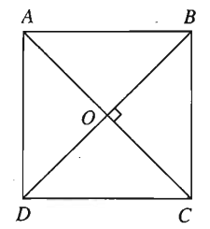
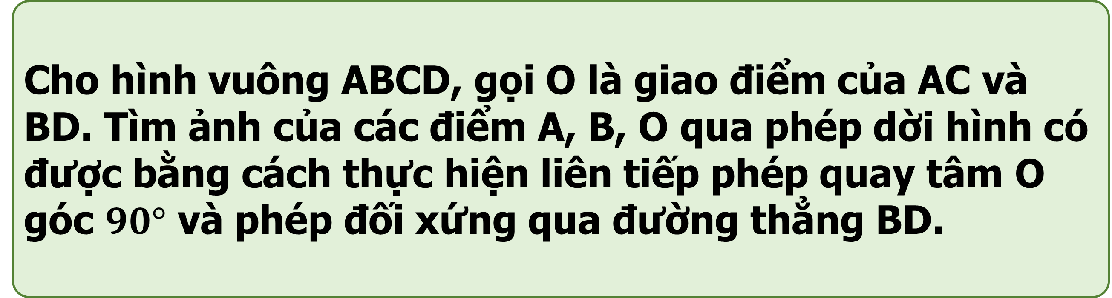
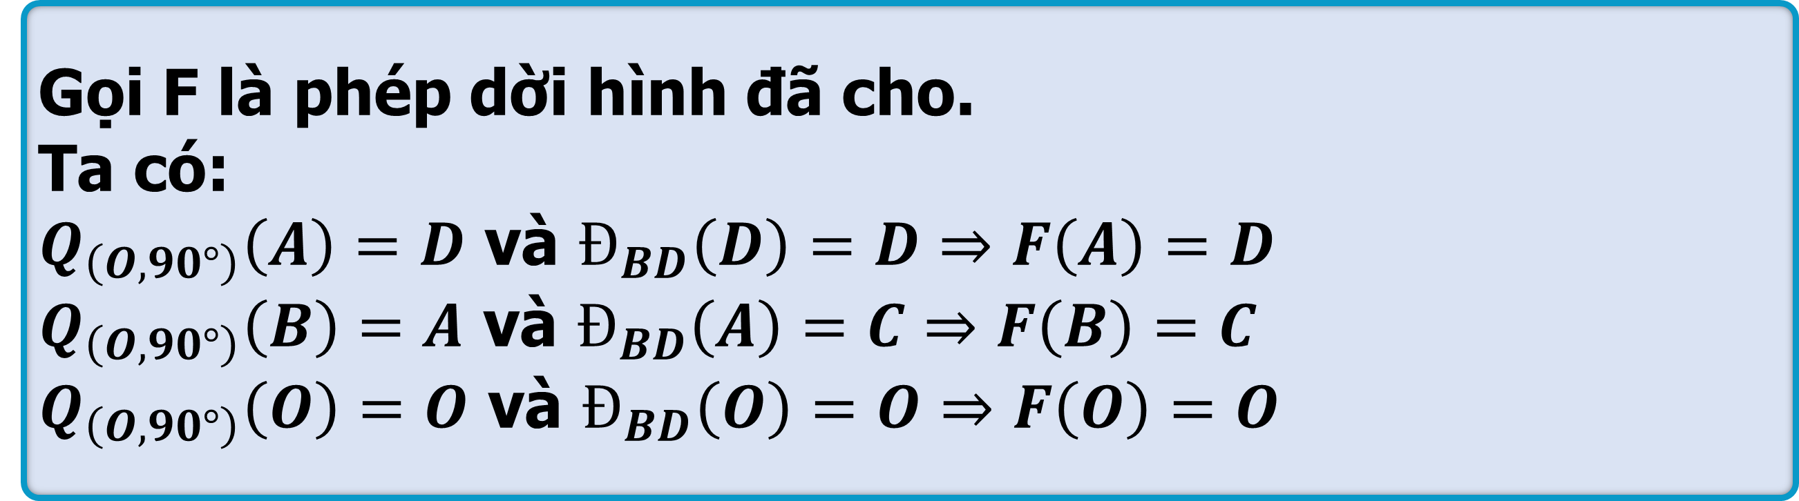
I
KHÁI NIỆM VỀ PHÉP DỜI HÌNH
2
Các ví dụ
Ví dụ 2
Cho hình vuông ABCD, gọi O là giao điểm của AC và BD. Tìm ảnh của các điểm A, B, O qua phép dời hình có được bằng cách thực hiện liên tiếp phép quay tâm O góc $90°$ và phép đối xứng qua đường thẳng BD.
Bài giải
Gọi F là phép dời hình đã cho.
Ta có:
$Q_{\left(O,90°\right)}\left(A\right)=D$ và $Đ_{BD}\left(D\right)=D⇒F\left(A\right)=D$
$Q_{\left(O,90°\right)}\left(B\right)=A$ và $Đ_{BD}\left(A\right)=C⇒F\left(B\right)=C$
$Q_{\left(O,90°\right)}\left(O\right)=O$ và $Đ_{BD}\left(O\right)=O⇒F\left(O\right)=O$
Notes:
Note: hiệu ứng xuất hiện…

Slide 6
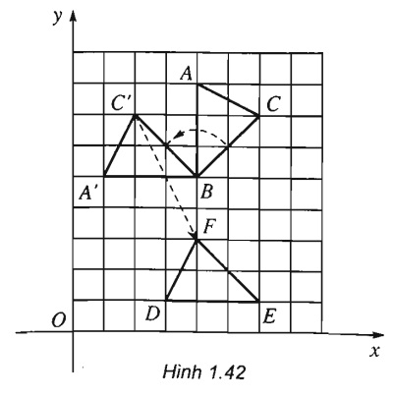
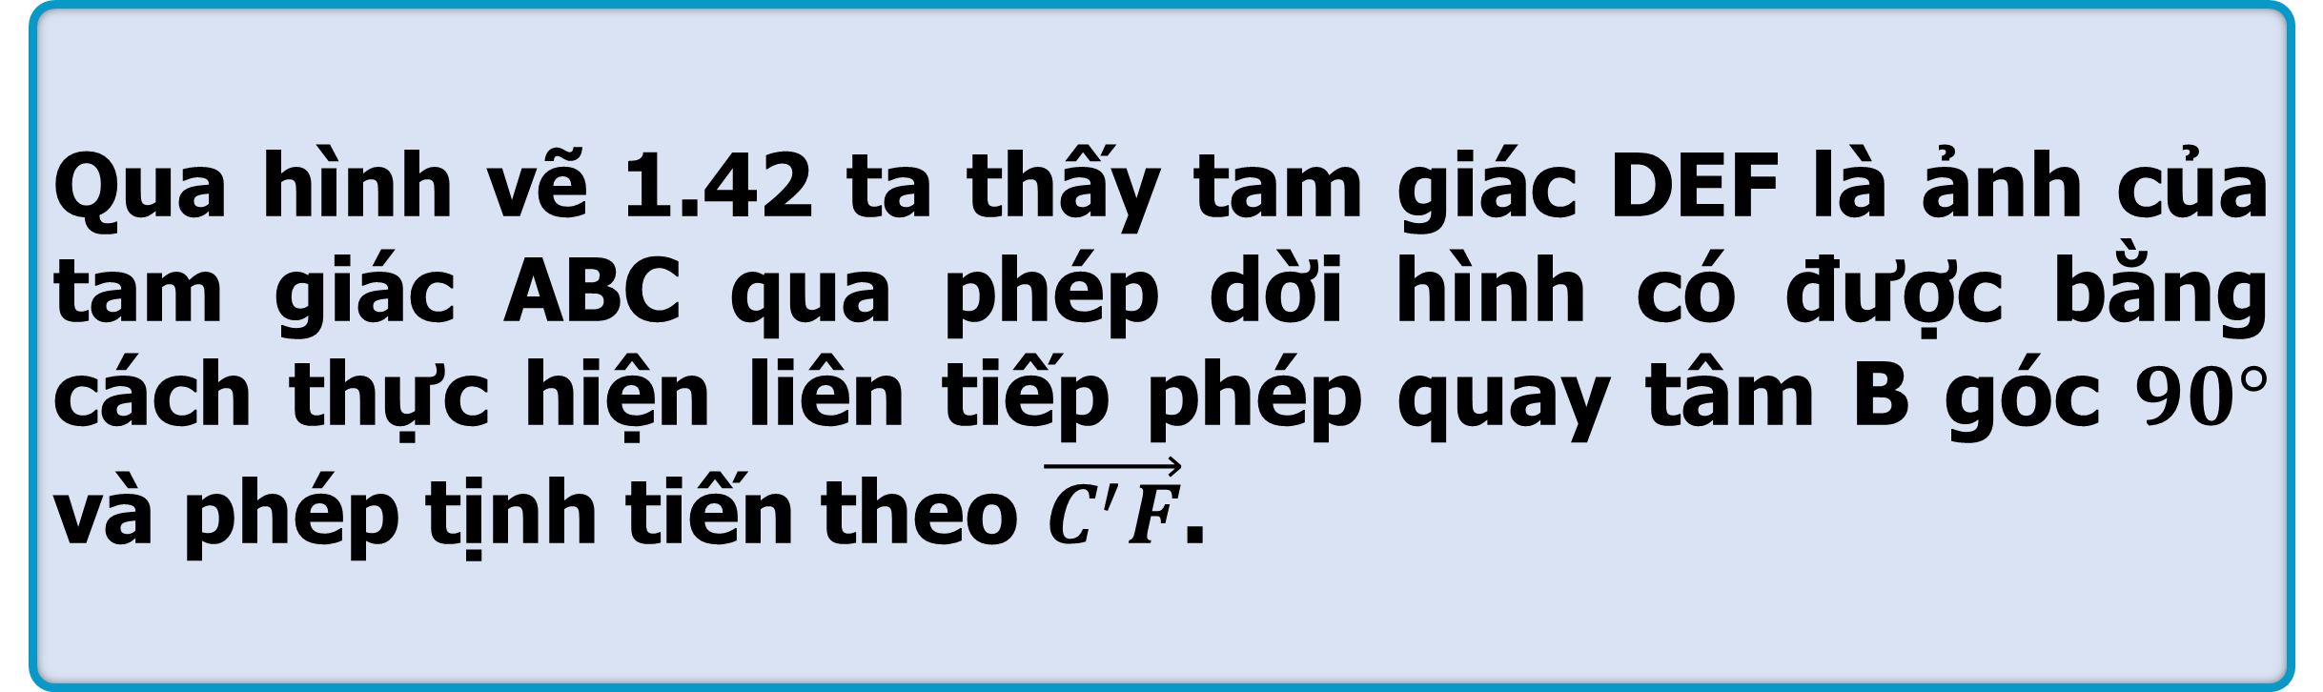
I
KHÁI NIỆM VỀ PHÉP DỜI HÌNH
2
Các ví dụ
Ví dụ 3
Cho hình 1.42, xác định phép biến hình biến tam giác ABC thành tam giác DEF.
Bài giải
Qua hình vẽ 1.42 ta thấy tam giác DEF là ảnh của tam giác ABC qua phép dời hình có được bằng cách thực hiện liên tiếp phép quay tâm B góc $90°$ và phép tịnh tiến theo $\vec{C^{′}F}$.
Notes:
Note: hiệu ứng xuất hiện…

Slide 7
II
TÍNH CHẤT
Tính chất
Phép dời hình:
① Biến ba điểm thẳng hàng thành ba điểm thẳng hàng và bảo toàn thứ tự giữa các điểm.
② Biến đường thẳng thành đường thẳng, biến tia thành tia, biến đoạn thẳng thành đoạn thẳng bằng nó.
③ Biến tam giác thành tam giác bằng nó, biến góc thành góc bằng nó.
④ Biến đường tròn thành đường tròn có cùng bán kính.
a) Phép dời hình biến tam giác ABC thành tam giác A’B’C’ thì cũng biến trọng tâm, trực tâm, tâm các đường tròn nội tiếp, ngoại tiếp của tam giác ABC tương ứng thành trọng tâm, trực tâm, tâm các đường tròn nội tiếp, ngoại tiếp của tam giác A’B’C’
b) Phép dời hình biến đa giác n cạnh thành đa giác n cạnh, biến đỉnh thành đỉnh, biến cạnh thành cạnh.

Slide 8
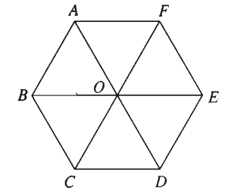
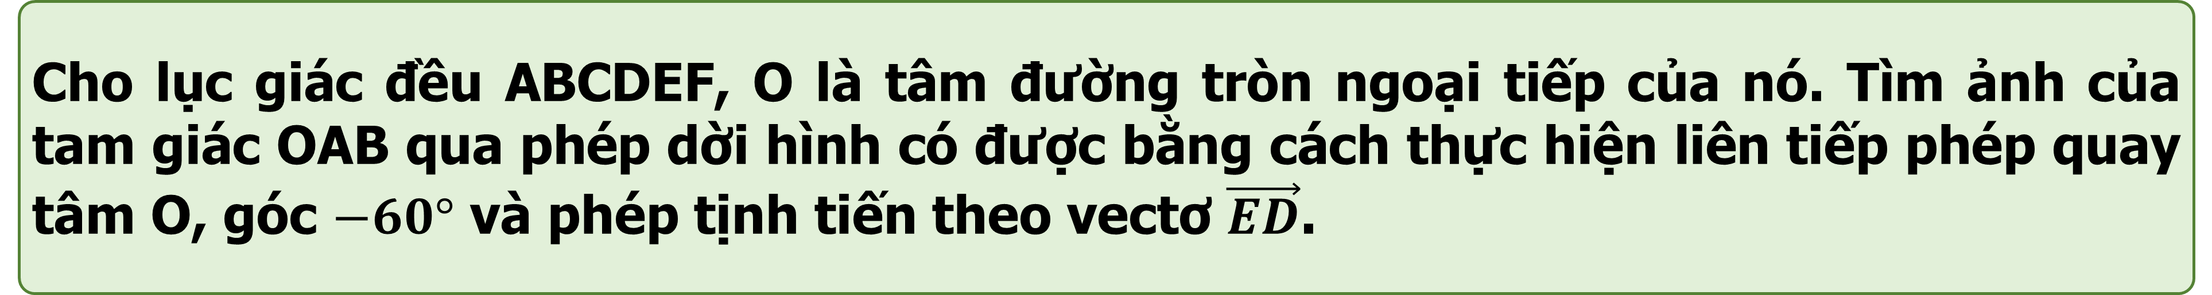
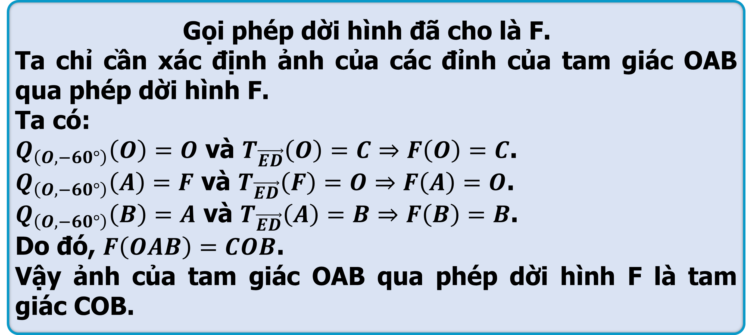
II
TÍNH CHẤT
Ví dụ 4
Cho lục giác đều ABCDEF, O là tâm đường tròn ngoại tiếp của nó. Tìm ảnh của tam giác OAB qua phép dời hình có được bằng cách thực hiện liên tiếp phép quay tâm O, góc $−60°$ và phép tịnh tiến theo vectơ $\vec{ED}$.
Bài giải
Gọi phép dời hình đã cho là F.
Ta chỉ cần xác định ảnh của các đỉnh của tam giác OAB qua phép dời hình F.
Ta có:
$Q_{\left(O,−60°\right)}\left(O\right)=O$ và $T_{\vec{ED}}\left(O\right)=C⇒F\left(O\right)=C$.
$Q_{\left(O,−60°\right)}\left(A\right)=F$ và $T_{\vec{ED}}\left(F\right)=O⇒F\left(A\right)=O$.
$Q_{\left(O,−60°\right)}\left(B\right)=A$ và $T_{\vec{ED}}\left(A\right)=B⇒F\left(B\right)=B$.
Do đó, $F\left(OAB\right)=COB$.
Vậy ảnh của tam giác OAB qua phép dời hình F là tam giác COB.
Notes:
Note: hiệu ứng xuất hiện…

Slide 9
III
KHÁI NIỆM HAI HÌNH BẰNG NHAU
Định nghĩa
Hai hình được gọi là bằng nhau nếu có một phép dời hình
biến hình này thành hình kia.
Để chứng minh hai hình bằng nhau ta chỉ ra một phép dời hình biến hình này thành hình kia.
Notes:
Note: hiệu ứng xuất hiện…

Slide 10
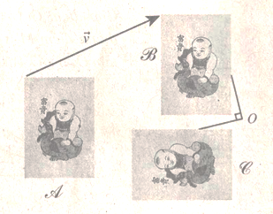
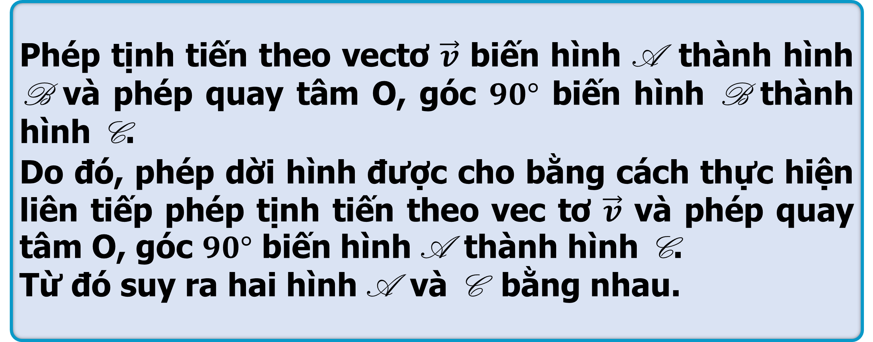
III
KHÁI NIỆM HAI HÌNH BẰNG NHAU
Ví dụ 5
Cho hình vẽ. Chứng minh rằng hình A và hình C bằng nhau.
Bài giải
Phép tịnh tiến theo vectơ $\vec{v}$ biến hình A thành hình B và phép quay tâm O, góc $90°$ biến hình B thành hình C.
Do đó, phép dời hình được cho bằng cách thực hiện liên tiếp phép tịnh tiến theo vec tơ $\vec{v}$ và phép quay tâm O, góc $90°$ biến hình A thành hình C.
Từ đó suy ra hai hình A và C bằng nhau.
Notes:
Note: hiệu ứng xuất hiện…

Slide 11
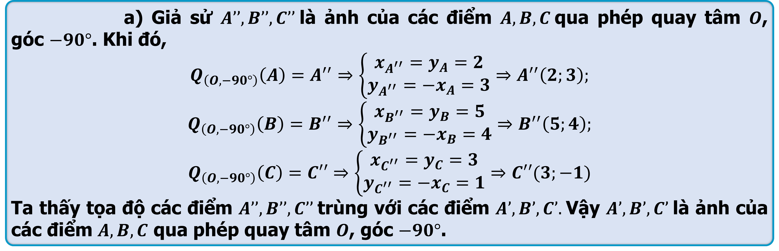
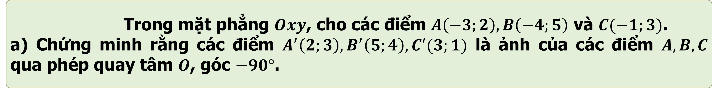
IV
LUYỆN TẬP
Bài 1.tr23
Trong mặt phẳng $Oxy$, cho các điểm $A\left(−3;2\right),B\left(−4;5\right)$ và $C(−1;3)$.
a) Chứng minh rằng các điểm $A^{′}\left(2;3\right),B^{′}\left(5;4\right),C′(3;1)$ là ảnh của các điểm $A,B, C$ qua phép quay tâm $O$, góc $−90°$.
Bài giải
a) Giả sử $A’’, B’’, C’’$là ảnh của các điểm $A, B, C$qua phép quay tâm $O$, góc $−90°$. Khi đó,
$$Q_{\left(O,−90°\right)}\left(A\right)=A^{′′}⇒\left\{\begin{aligned}x_{A^{′′}}=y_{A}=2 \\ y_{A^{′′}}=−x_{A}=3\end{aligned}\right.⇒A^{′′}\left(2;3\right);$$
$$Q_{\left(O,−90°\right)}\left(B\right)=B^{′′}⇒\left\{\begin{aligned}x_{B^{′′}}=y_{B}=5 \\ y_{B^{′′}}=−x_{B}=4\end{aligned}\right.⇒B^{′′}\left(5;4\right);$$
$$Q_{\left(O,−90°\right)}\left(C\right)=C′′⇒\left\{\begin{aligned}x_{C^{′′}}=y_{C}=3 \\ y_{C^{′′}}=−x_{C}=1\end{aligned}\right.⇒C′′(3;−1)$$
Ta thấy tọa độ các điểm $A’’, B’’, C’’$trùng với các điểm $A’, B’, C’.$Vậy $A’, B’, C’$là ảnh của các điểm $A,B, C$ qua phép quay tâm $O$, góc $−90°$.

Slide 12
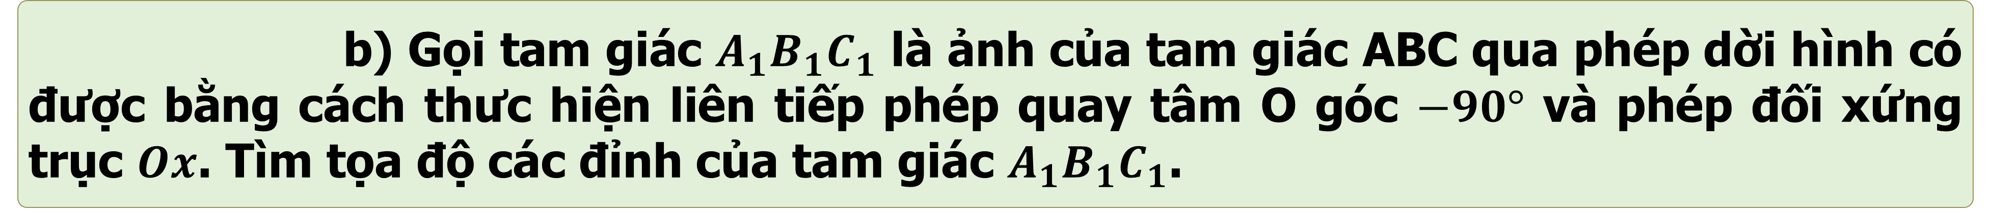
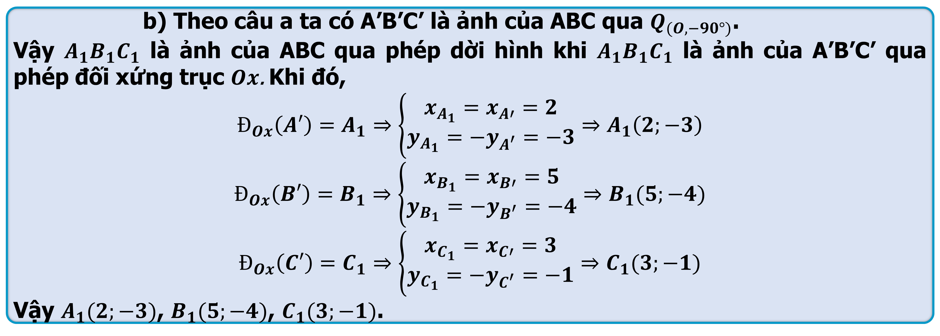
IV
LUYỆN TẬP
Bài 1.tr23
b) Gọi tam giác $A_{1}B_{1}C_{1}$ là ảnh của tam giác ABC qua phép dời hình có được bằng cách thưc hiện liên tiếp phép quay tâm O góc $−90°$ và phép đối xứng trục $Ox$. Tìm tọa độ các đỉnh của tam giác $A_{1}B_{1}C_{1}$.
Bài giải
b) Theo câu a ta có A’B’C’ là ảnh của ABC qua $Q_{(O,−90°)}$.
Vậy $A_{1}B_{1}C_{1}$ là ảnh của ABC qua phép dời hình khi $A_{1}B_{1}C_{1}$ là ảnh của A’B’C’ qua phép đối xứng trục $Ox$. Khi đó,
$$Đ_{Ox}\left(A′\right)=A_{1}⇒\left\{\begin{aligned}x_{A_{1}}=x_{A′}=2 \\ y_{A_{1}}=−y_{A^{′}}=−3\end{aligned}\right.⇒A_{1}\left(2;−3\right)$$
$$Đ_{Ox}\left(B′\right)=B_{1}⇒\left\{\begin{aligned}x_{B_{1}}=x_{B′}=5 \\ y_{B_{1}}=−y_{B^{′}}=−4\end{aligned}\right.⇒B_{1}(5;−4)$$
$$Đ_{Ox}\left(C′\right)=C_{1}⇒\left\{\begin{aligned}x_{C_{1}}=x_{C′}=3 \\ y_{C_{1}}=−y_{C^{′}}=−1\end{aligned}\right.⇒C_{1}(3;−1)$$
Vậy $A_{1}(2;−3)$, $B_{1}(5;−4)$, $C_{1}(3;−1)$.

Slide 13
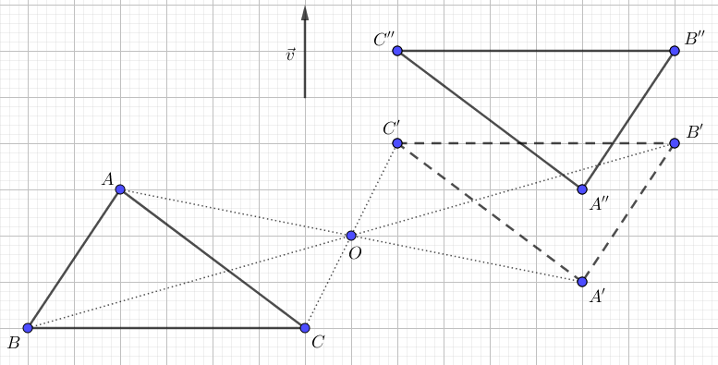
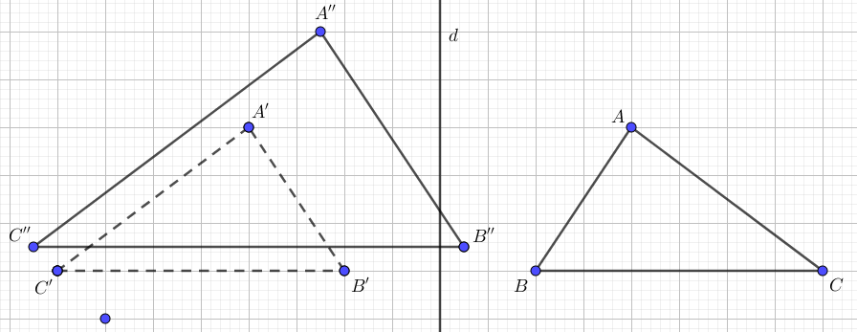
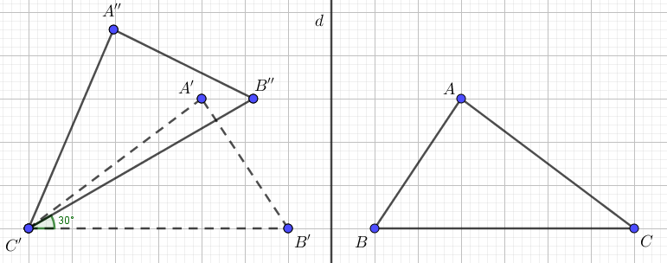
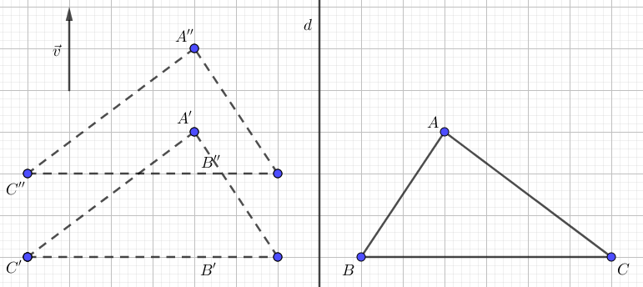
IV
LUYỆN TẬP
Bài 2.tr23
Trong các hình dưới đây hình nào không cho ta các hình bằng nhau?
C
A
C
B
D

Slide 14
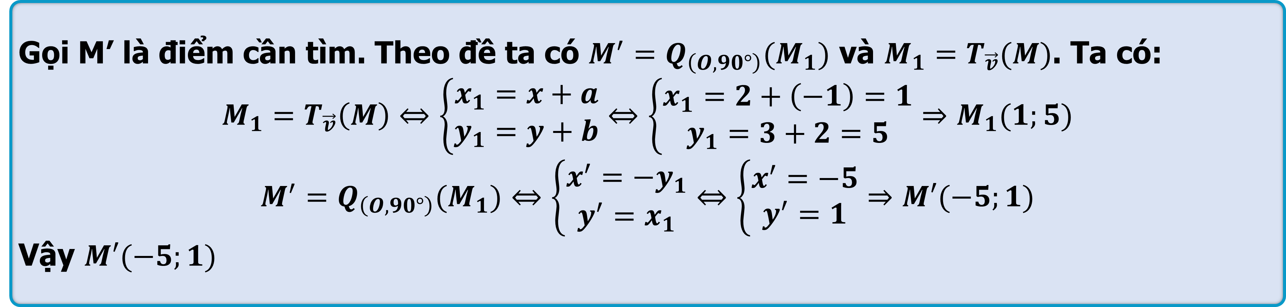
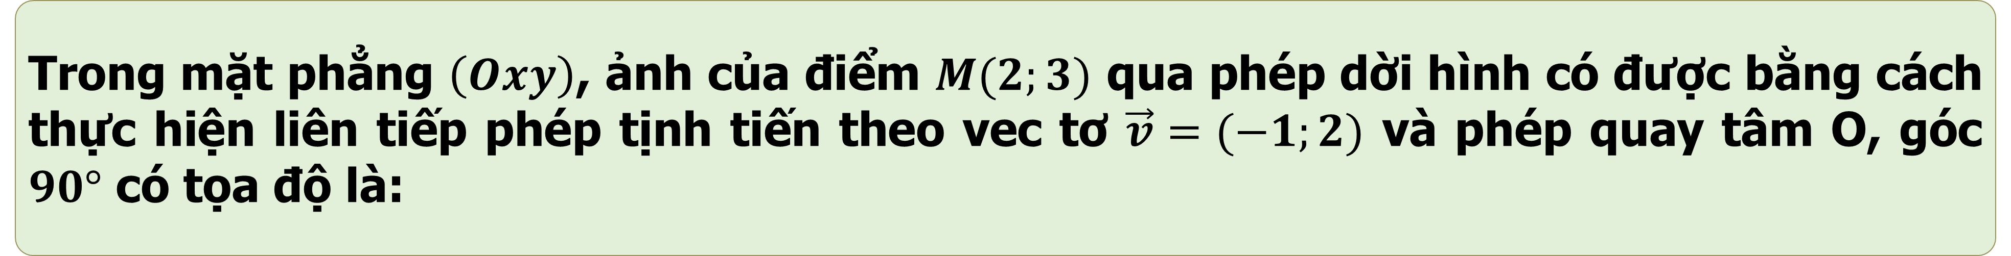




IV
LUYỆN TẬP
Bài 3.tr23
Trong mặt phẳng $\left(Oxy\right)$, ảnh của điểm $M(2;3)$ qua phép dời hình có được bằng cách thực hiện liên tiếp phép tịnh tiến theo vec tơ $\vec{v}=(−1;2)$ và phép quay tâm O, góc $90°$ có tọa độ là:
A
C
A
$$M′(−5;1)$$
B
$$M′(5;−1)$$
$$M′(−4;4)$$
D
$$M′(4;−4)$$
Bài giải
Gọi M’ là điểm cần tìm. Theo đề ta có $M^{′}=Q_{\left(O,90°\right)}(M_{1})$ và $M_{1}=T_{\vec{v}}(M)$. Ta có:
$$M_{1}=T_{\vec{v}}\left(M\right)⇔\left\{\begin{aligned}x_{1}=x+a \\ y_{1}=y+b\end{aligned}\right.⇔\left\{\begin{aligned}x_{1}=2+\left(−1\right)=1 \\ y_{1}=3+2=5\end{aligned}\right.⇒M_{1}(1;5)$$
$$M^{′}=Q_{\left(O,90°\right)}(M_{1})⇔\left\{\begin{aligned}x^{′}=−y_{1} \\ y^{′}=x_{1}\end{aligned}\right.⇔\left\{\begin{aligned}x^{′}=−5 \\ y^{′}=1\end{aligned}\right.⇒M′(−5;1)$$
Vậy $M′(−5;1)$

Slide 15
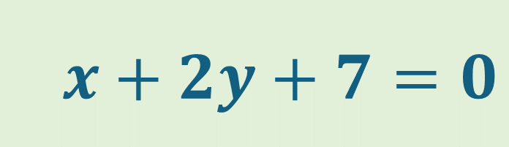
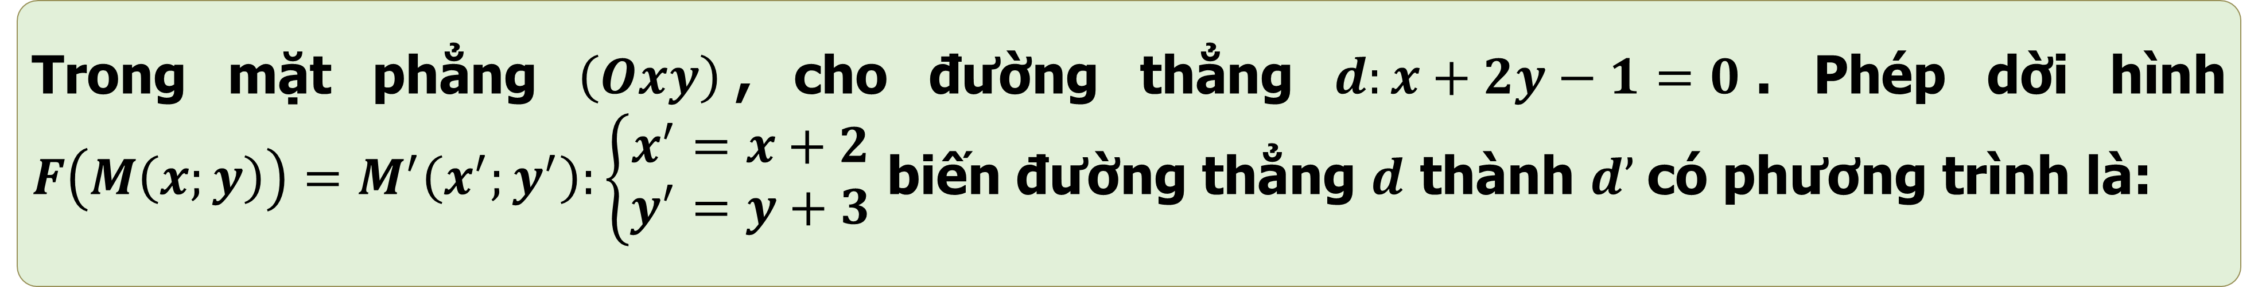
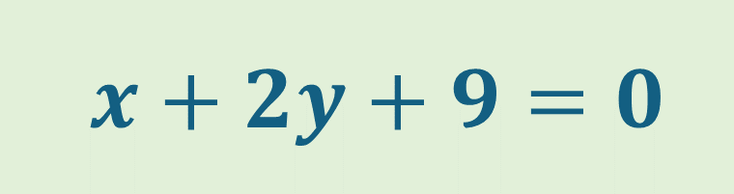
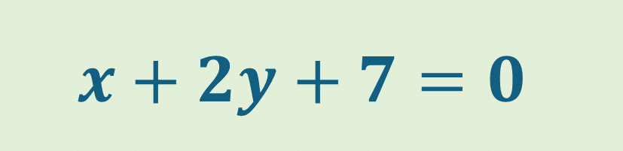

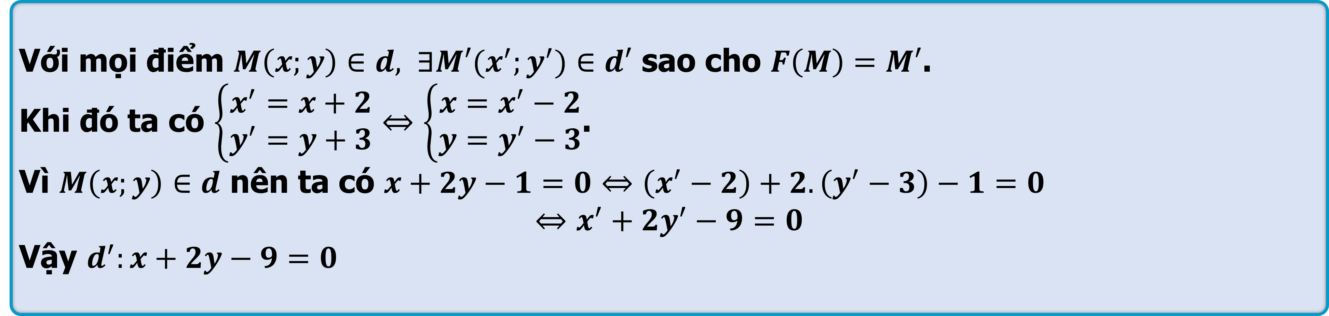
IV
LUYỆN TẬP
Bài 4.tr23
Trong mặt phẳng $\left(Oxy\right)$, cho đường thẳng $d:x+2y−1=0$. Phép dời hình $F\left(M\left(x;y\right)\right)=M^{′}\left(x^{′};y^{′}\right):\left\{\begin{aligned}x^{′}=x+2 \\ y^{′}=y+3\end{aligned}\right.$ biến đường thẳng $d$ thành $d’$có phương trình là:
A
C
D
A
$$x+2y−9=0$$
B
$$x+2y+7=0$$
$x+2y+9=0$
$$x+2y+7=0$$
Bài giải
Với mọi điểm $M\left(x;y\right)∈d, ∃M′(x^{′};y^{′})∈d′$ sao cho $F\left(M\right)=M′$.
Khi đó ta có $\left\{\begin{aligned}x^{′}=x+2 \\ y^{′}=y+3\end{aligned}\right.⇔\left\{\begin{aligned}x=x^{′}−2 \\ y=y^{′}−3\end{aligned}\right.$.
Vì $M\left(x;y\right)∈d$ nên ta có $x+2y−1=0⇔\left(x^{′}−2\right)+2.\left(y^{′}−3\right)−1=0$
$$⇔x^{′}+2y^{′}−9=0$$
Vậy $d^{′}:x+2y−9=0$

Slide 16
Bảo toàn khoảng cách giữa hai điểm bất kỳ.
Thực hiện 2 phép dời hình liên tiếp là một phép dời hình.
PHÉP DỜI HÌNH
3 điểm thẳng hàng → 3 điểm thẳng hàng (bảo toàn thứ tự)
Đường thẳng → đường thẳng;
đoạn thẳng → đoạn thẳng(bằng nhau)
TÍNH CHẤT
Tam giác → tam giác(bằng nhau); góc → góc(bằng nhau)
Đường tròn → đường tròn
(có cùng bán kính)
Có một phép dời hình biến hình này thành hình kia.
HAI HÌNH BẰNG NHAU

